Slide 1
PENGOLAHAN CITRA
Kelompok 5

Slide 2
ANGGOTA
01
Thareq Aziz (123150113)
02
Shalfa Fitriga Luhrie (123150135)
03
Affan Hilmy Natsir (123150140)
04
Muhammad Firdaus (123150163)

Slide 3
Operasi Pengolohan Citra
Adjustment
Contrast, Brightness, dan Sharpness
Edge Detection
Prewitt, Sobel, dan Canny
Filtering
Grayscale, Binner, Noise, Negative, Pseudocolor, dan Blur
True Color
Red, Green, dan Blue

Slide 4
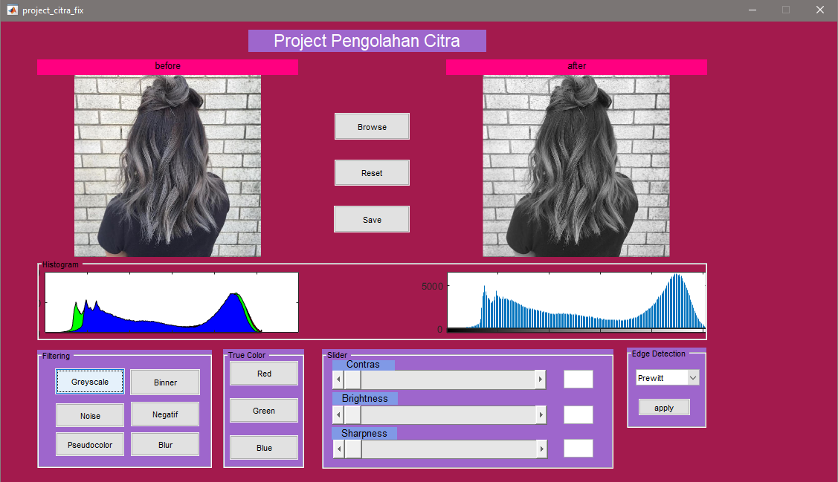
Filtering
Grayscale
Suatu citra yang hanya memiliki warna tingkat keabuan. Dalam grayscale image hanya membutuhkan nilai intensitas tunggal dibandingkan dengan citra berwarna membutuhkan tiga intensitas untuk tiap pikselnya. Intensitas dari citra grayscale disimpan dalam 8 bit integer yang memberikan 256 kemungkinan yang mana dimulai dari level 0 sampai dengan 255 (0 untuk hitam dan 255 untuk putih dan nilai diantaranya adalah derajat keabuan)

Slide 5
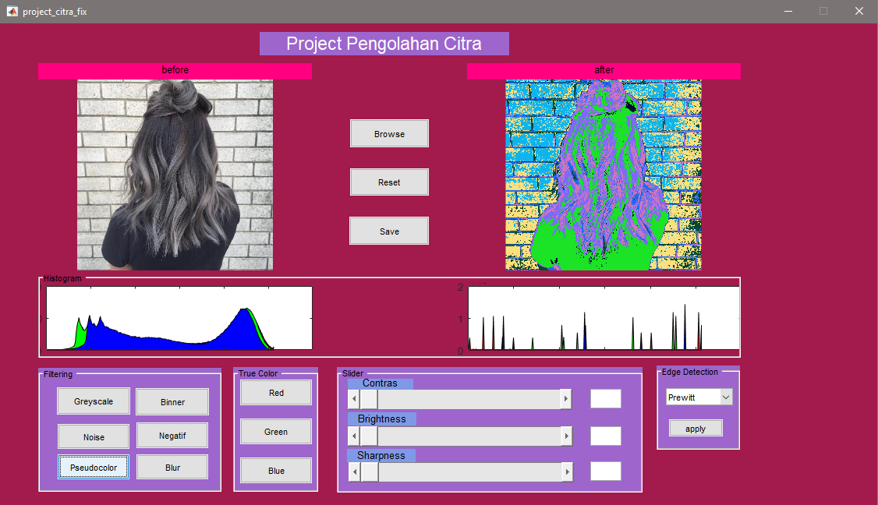
Filtering
Pseudocolor
Pseudocolor adalah proses untuk memberikan warna pada citra monokrom berdasarkan nilai keabuan. Pseudocolor mengkolonisasi gambar berdasarkan nilai grayscale yang mana peta untuk berbagai warna RGB. Pseudocolor dapat membantu untuk mengungkapkan kualitas gambar yang tidak akan mudah terlihat dalam warna yang sebenarnya.

Slide 6
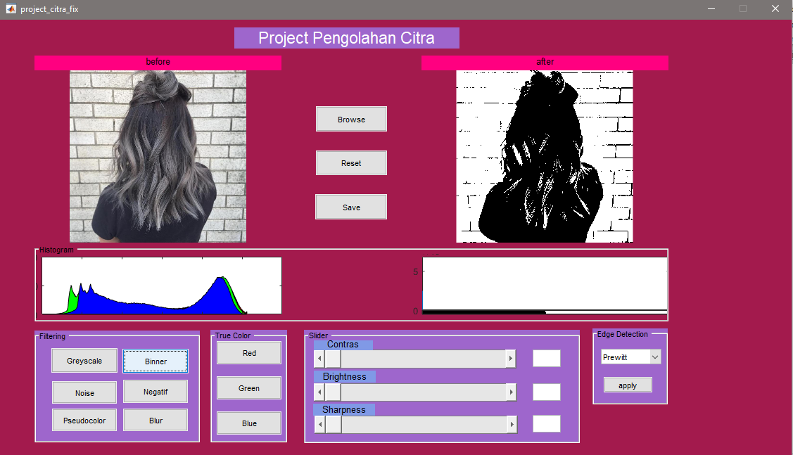
Filtering
Biner
Citra biner (binary image) adalah citra digital yang hanya memiliki 2 kemungkinan warna, yaitu hitam dan putih. Citra biner disebut juga dengan citra W&B (White&Black) atau citra monokrom. Hanya dibutuhkan 1 bit untuk mewakili nilai setiap piksel dari citra biner.
Pembentukan citra biner memerlukan nilai batas keabuan yang akan digunakan sebagai nilai patokan. Piksel dengan derajat keabuan lebih besar dari nilai batas akan diberi nilai 1 dan sebaliknya piksel dengan derajat keabuan lebih kecil dari nilai batas akan diberi nilai 0.

Slide 7
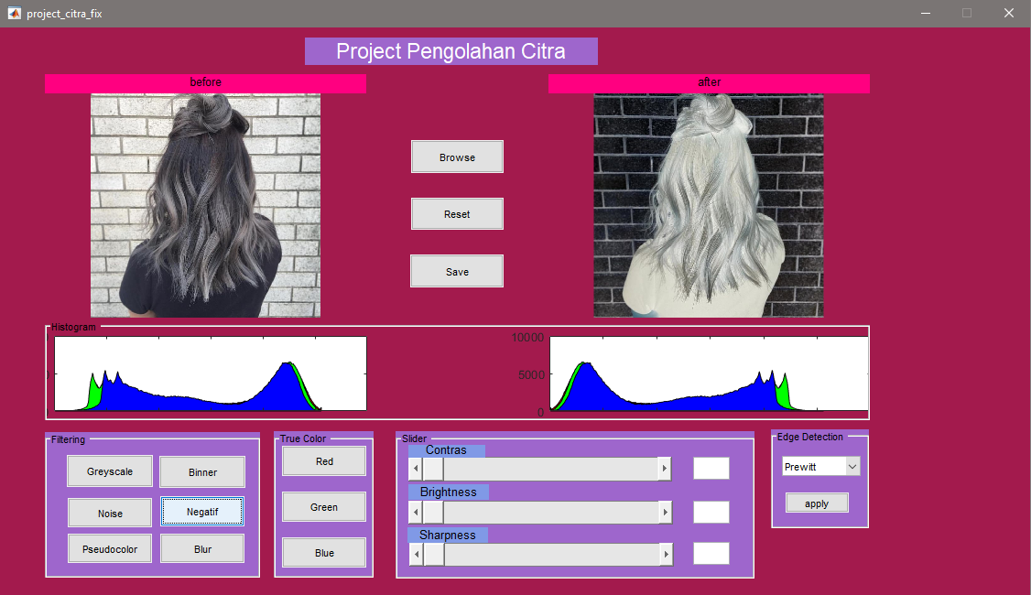
Filtering
Negative
Operasi ini bertujuan untuk mendapatkan citra negatif (negative image) meniru film negatif pada fotografi dengan cara membalik nilai intensitas.

Slide 8
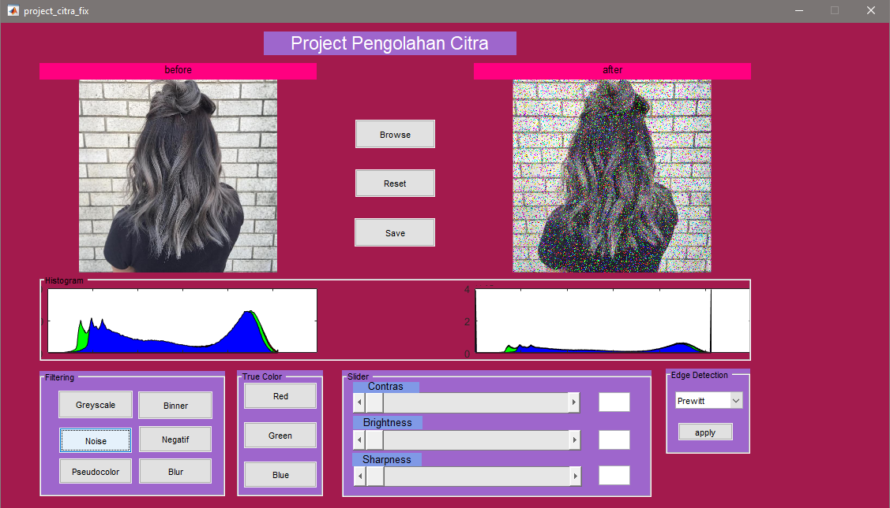
Filtering
Noise
Derau (Noise) adalah gambar atau piksel yang mengganggu kualitas citra. Derau dapat disebabkan oleh gangguan fisis(optik) pada alat akuisisi maupun secara disengaja. Contohnya adalah bintik hitam atau putih yang muncul secara acak yang tidak diinginkan di dalam citra.

Slide 9
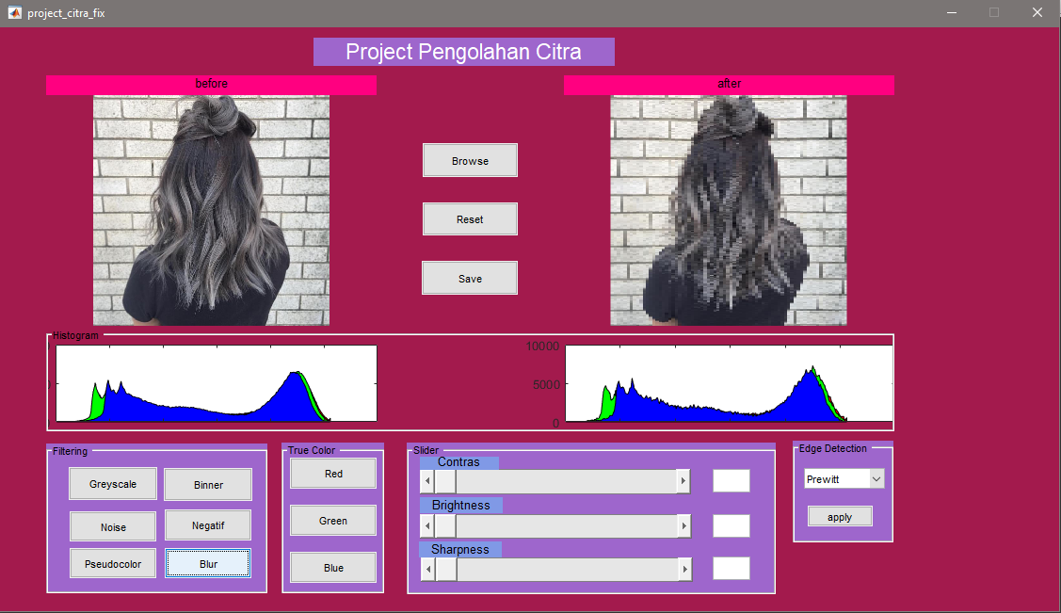
Filtering
Blur
Blur adalah metode Filter yang memperhalus sebuah gambar atau tampilan grafis sehingga memberikan kesan buram. Blur biasa digunakan untuk mengurangi derai atau memperluas tampilan.

Slide 10
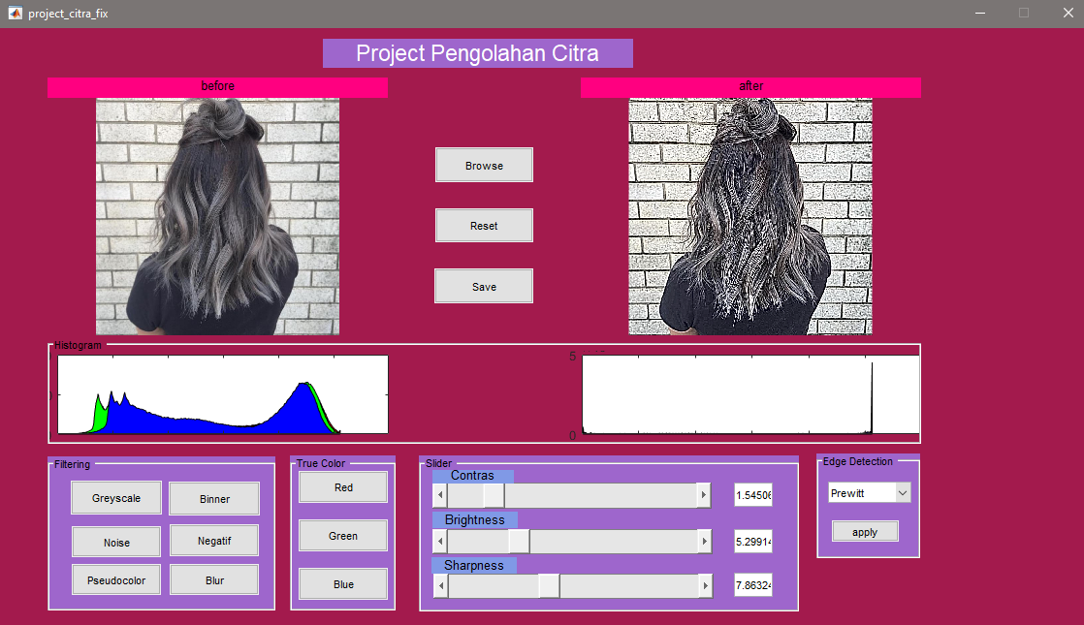
Adjustment
Brightness
Kecerahan adalah kata lain untuk intensitas cahaya. Kecerahan pada sebuah titik (pixel) di dalam citra bukanlah intensitas riil, tetapi sebenar-nya adalah intensitas rata-rata dari suatu area yang melingkupinya.
Contrast
Kontras menyatakan sebaran terang (lightness) dan gelap (darkness) di dalam sebuah gambar.
Sharpness
Sharpening (Penajaman) yaitu memperjelas detil suatu citra (menambah kontras) dengan penjumlahan atas citra tepi dengan citra aslinya maka bagian tepi objek akan terlihat berbeda dengan latarnya, sehingga citra terkesan lebih tajam.

Slide 11
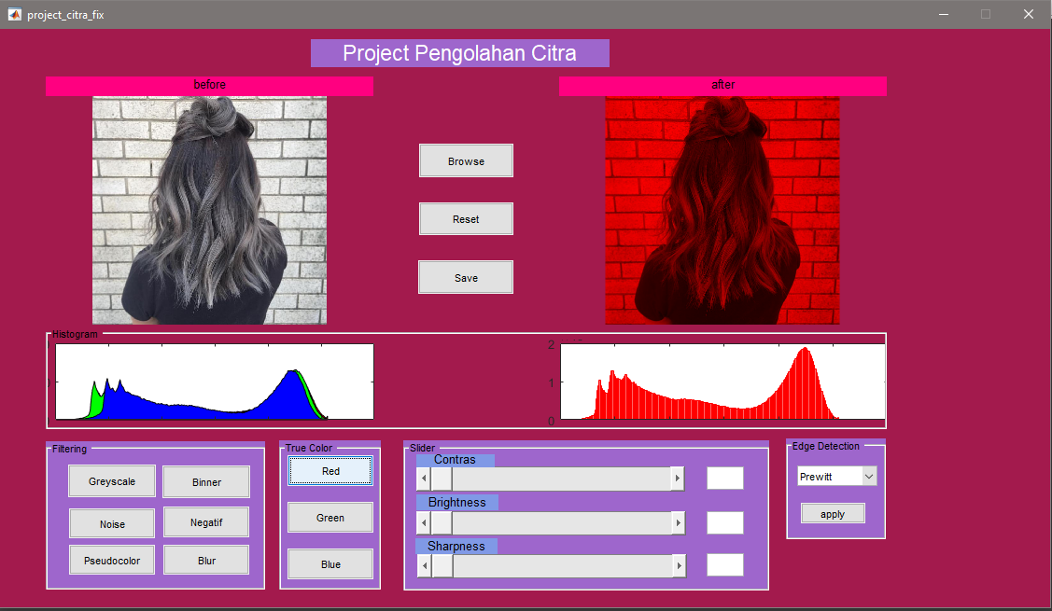
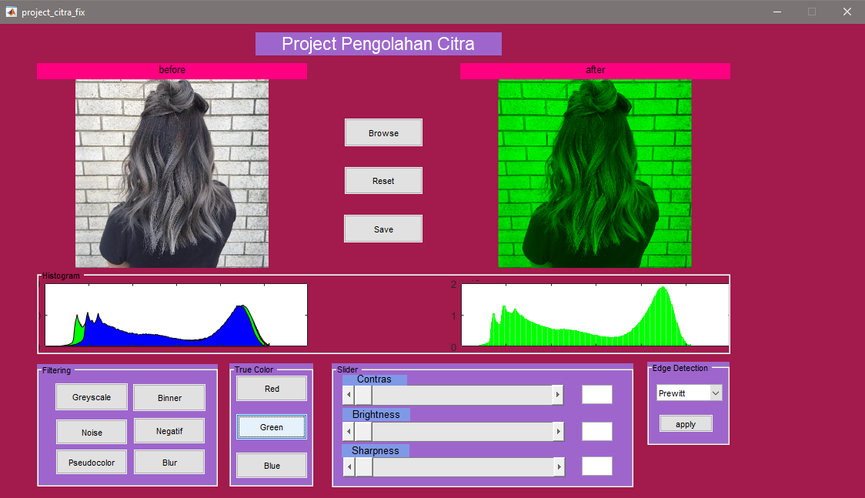
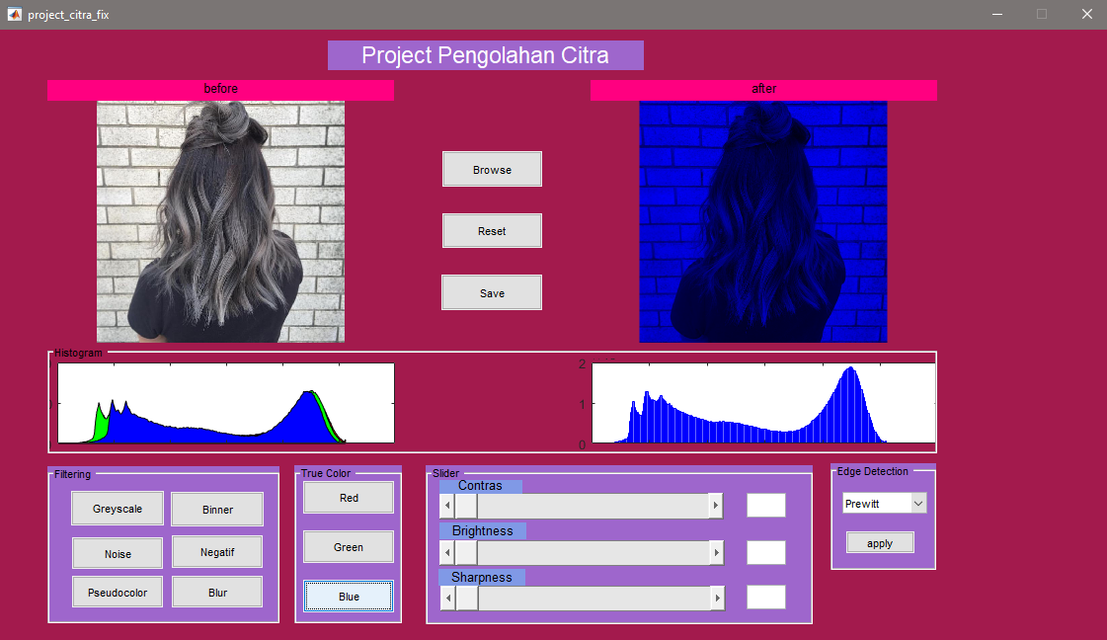
True Color
Citra truecolor merupakan citra yang memiliki warna sejati yaitu warna yang berasal dari kombinasi warna dasar merah, hijau, dan biru. Citra truecolor 24-bit memiliki kombinasi warna sebanyak 2^24 atau 16.777.216 warna yang tersusun dari tiga buah kanal warna (merah, hijau, dan biru) di mana masing-masing kanal warna memiliki range nilai intensitas sebesar 2^8 atau 256 (8-bit).

Slide 12
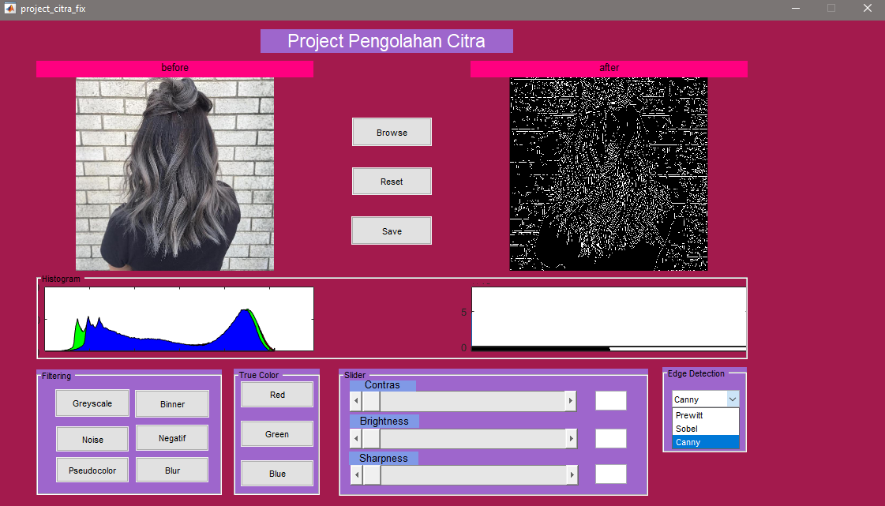
Edge Detection
Prewitt
merupakan pengembangan metode Robert dengan menggunakan filter HPF yang diberi satu angka nol penyangga. Metode ini mengambil prinsip dari fungsi laplacian yang dikenal sebagai fungsi untuk membangkitkan HPF.
Sobel
merupakan pengembangan metode robert dengan menggunakan filter HPF yang diberi satu angka nol penyangga. Metode ini mengambil prinsip dari fungsi laplacian dan gaussian yang dikenal sebagai fungsi untuk membangkitkan HPF. Kelebihan dari metode sobel ini adalah kemampuan untuk mengurangi noise sebelum melakukan perhitungan deteksi tepi.
Canny
menggunakan algoritma multi-tahap untuk mendeteksi berbagai tepi dalam gambar. Walaupun metode tersebut telah berumur cukup lama, namun metode tersebut telah menjadi metode deteksi tepi standar dan masih dipakai dalam penelitan.

Slide 13
DEMO PROGRAM

Slide 14
Terima Kasih

